Slide 1
Згідно до оновленої програми з інформатики для 2-4 класів Наказ МОН №948 від 05.08.2016 р
3 клас
За новою програмою
Доповнення текстів зображеннями
Клесівська ЗОШ I-II ступенів-ліцей
Тріщук Інна Володимирівна

Slide 2
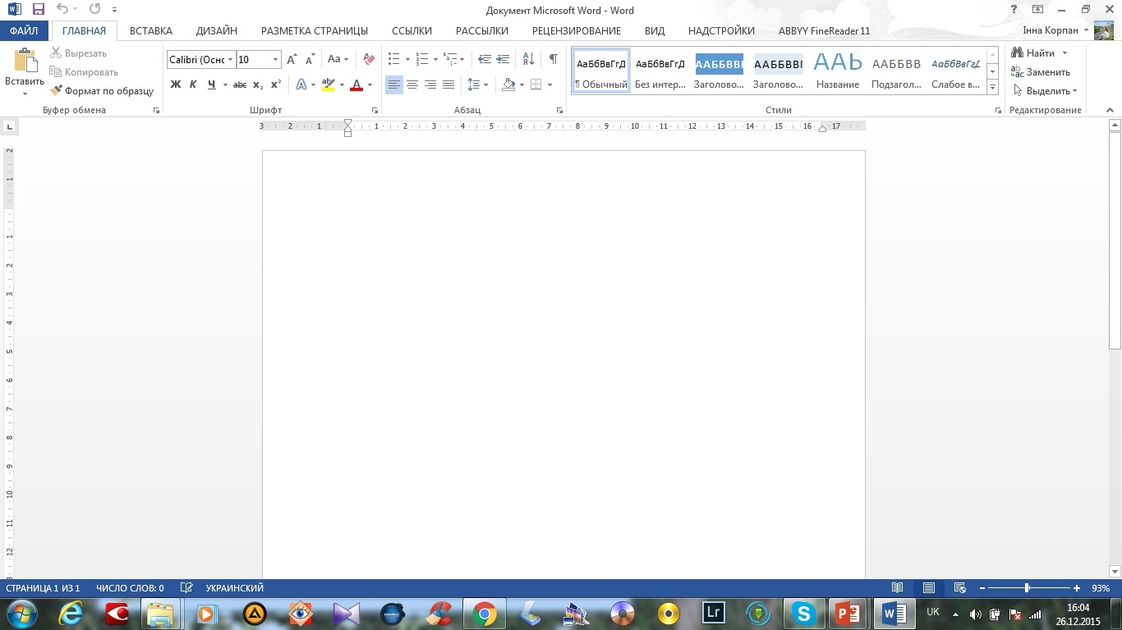
Вікно програми Microsoft Word 2013
Назва документу
вкладки
Група
інструментів
стрічка
Смуга прокручування
Робоча область
рядок стану
Клесівська ЗОШ I-II ступенів-ліцею
Тріщук Інна Володимирівна

Slide 3
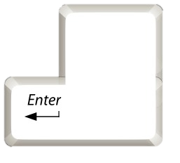
Призначення основних клавіш клавіатури
робити проміжки між словами
Клавіша виконання команди і переходу на наступний рядок
Ввести велику літера. Shift+A
Ввести набір знаків. На клавішах, де є «верхні» знаки.
Shift+1=!, Shift+3=№, Shift+4= ;, Shift+7=?
Клавіша введення всіх великих символів
Витерти символ зліва від курсора
Витерти символ справа від курсора

Slide 4
Редагування
Назвіть основні команди редагування
Вирізати
Вставити
Копіювати
Клесівська ЗОШ I-II ступенів-ліцею
Тріщук Інна Володимирівна

Slide 5
Копіювання фрагменту тексту
Щоб скопіювати текст потрібно:
1. Виділити фрагмент тексту
2. Вибрати команду Копіювати
3. Вставити курсор у те місце, куди потрібно вставити текст
4. Вибрати команду Вставити
Клесівська ЗОШ I-II ступенів-ліцею
Тріщук Інна Володимирівна

Slide 6
Переміщення фрагменту тексту
Щоб перемістити текст потрібно:
1. Виділити фрагмент тексту
2. Вибрати команду Вирізати
3. Вставити курсор у те місце, куди потрібно вставити текст
4. Вибрати команду Вставити
Клесівська ЗОШ I-II ступенів-ліцею
Тріщук Інна Володимирівна

Slide 7
Буфер обміну – це…
Буфер обміну — це ділянка пам’яті комп’ютера, у якій тимчасово зберігається скопійований об’єкт.
Команди редагування
(вставити, вирізати, копіювати)
здійснюються за допомогою буферу обміну.
Клесівська ЗОШ I-II ступенів-ліцею
Тріщук Інна Володимирівна

Slide 8
Форматування тексту
Зміна розміру символів
Збільшити або зменшити розмір символів
Зміна
регістру
Очистити форматування символів
Зміна шрифту
Клесівська ЗОШ I-II ступенів-ліцею
Тріщук Інна Володимирівна

Slide 9
Форматування тексту
Зміна кольору символів
Зміна накреслення символів
Підстрокові на надстрокові символи
Зміна візуальних ефектів
Зміна фону символів
Клесівська ЗОШ I-II ступенів-ліцею
Тріщук Інна Володимирівна

Slide 10
Вставка зображення
1
1.Вибрати вкладку Вставка
2
2. Вибрати інструмент Рисунок
3. В діалоговому вікні вибрати місце знаходження зображень
Вибрати папку
Вибрати малюнок
4. Виділити необхідний малюнок
3
4
Вибрати команду вставити
5. Натиснути кнопку Вставити
5
Клесівська ЗОШ I-II ступенів-ліцею
Тріщук Інна Володимирівна

Slide 11
Редагування зображень
1. Виділити зображення
2. Повернути зображення
3. Змінити розміри зображення
Клесівська ЗОШ I-II ступенів-ліцею
Тріщук Інна Володимирівна

Slide 12
Форматування зображень
Межі зображення
Положення зображення
Стиль зображення
Ефекти зображення
Обтікання зображення
Повернути зображення
Клесівська ЗОШ I-II ступенів-ліцею

Slide 13
Вставити фігуру
Вибрати вкладку Вставити
1
Вибрати інструмент Фігури
2
Вибрати фігуру
3
Редагувати і форматувати фігуру
4

Slide 14
Вставити зображення з мережі Інтернет
1
1. Відкрити Google Chrome
2. Вибрати об’єкт пошуку Зображення
2
3. Відкрити потрібне зображення
3
4. Викликати контекстне меню та вибрати команду копіювати
5
5. Поставити курсор у потрібне місце в Microsoft Word
4
6. Вибрати команду Вставити
6

Slide 15
Обтікання текстом
Навколо рамки
По контуру
наскрізне
Зверху і знизу
За текстом
Перед текстом

Slide 16
Практична робота
1. Відкрити текстовий документ Microsoft Word
2. Вставити 3 зображення про Клесів (знаходяться в папці Початкові класи / Додаткові матеріали)
3. Підписати кожне зображення
4. Форматувати зображення
5. Зберегти текстовий документ в свою папку

Slide 17
Практична робота
1. Відкрити текстовий документ Microsoft Word
2. Вставити 5 фігур
3. Підписати кожну фігуру
4. Форматувати фігури
5. Зберегти текстовий документ в свою папку

Slide 18
Практична робота
1. Відкрити текстовий документ Весняні квіти
2. Відкрити Google Chrome
3. До кожної назви квіточки вставити відповідний малюнок з мережі Інтернет за допомогою команди контекстного меню Копіювати зображення
4. Розмістити зображення з різним обтіканням в тексті
5. Зберегти текстовий документ в свою папку

Slide 19
Підсумок уроку
Що таке текстовий редактор?
Як вставити зображення?
Як вставити фігури?
Як вставити зображення з мережі Інтернет?
Як форматувати зображення?

Slide 20
Дякую за увагу!
Клесівська ЗОШ I-II ступенів-ліцею
Тріщук Інна Володимирівна

